Slide 1


§1 第一型曲面积分
第一型曲面积分的典型物理背景是求物
质曲面的质量. 由于定积分、重积分、第一型曲线积分与第一型曲面积分它们同属“黎曼积分”，因此具有相同实质的性质.
一、第一型曲面积分的概念
二、第一型曲面积分的计算
返回

Slide 2



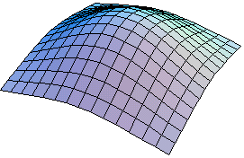
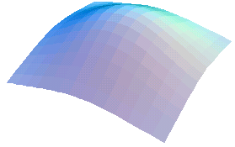

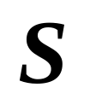
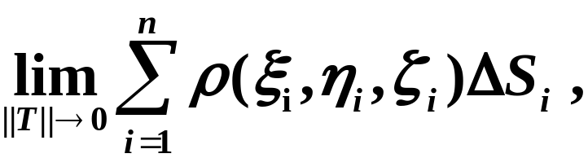









一、第一型曲面积分的概念
类似第一型曲线积分,
当质量分布在某一曲面块 S，
且密度函数 在 S上连续时，
曲面块 S 的质量为:
其中
为曲面块的分割，
表
示小曲面块
的面积，
为
中任意一点，
为分割
的细度，即为诸
中的最大直径.

Slide 3


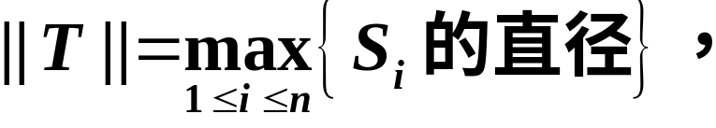

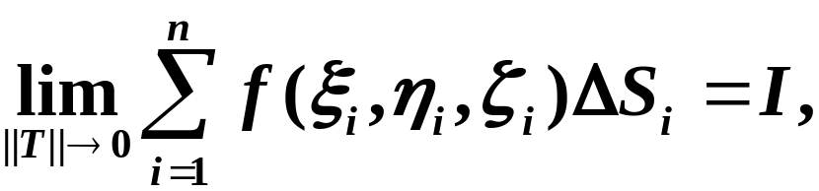


定义1 设 S 是空间中可求面积的曲面, 为
定义在 S 上的函数. 对曲面 S 作分割 T, 它把 S 分成
n 个小曲面块
记小曲面块
的面积, 分割 T 的细度
在
上任取一点
若存在极限
且与分割
的取法
无关, 则称此极限为
上的第一型曲面积分, 记作

Slide 4
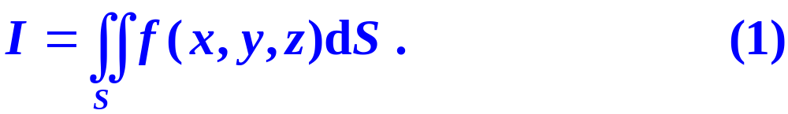
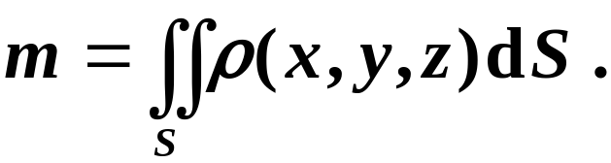

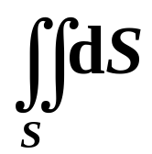

于是, 前述曲面块的质量由第一型曲面积分表示为:
特别地, 当
时,曲面积分
就是曲面
块
的面积.

Slide 5

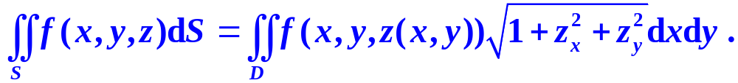

二、第一型曲面积分的计算
第一型曲面积分需要化为二重积分来计算.
定理 22.1
设有光滑曲面
为 S 上的连续函数, 则
( 定理证明与曲线积分的定理20.1相仿, 不再详述. )

Slide 6
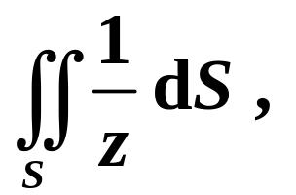









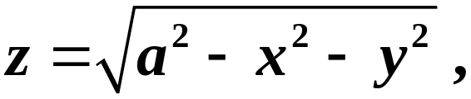



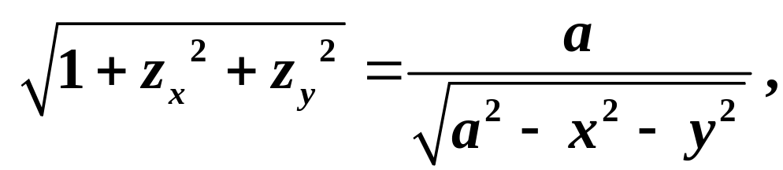
例1 计算
被
平面
所截
得的顶部 (图22-1).
解 曲面
的方程为
为
定义域
圆域
由于

Slide 7
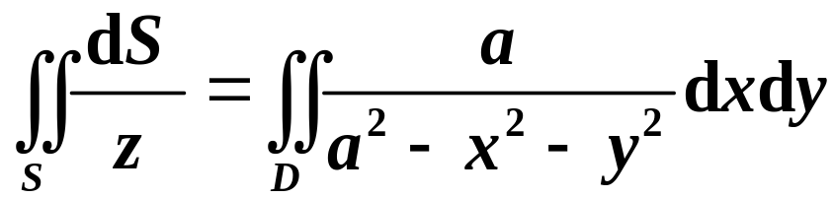
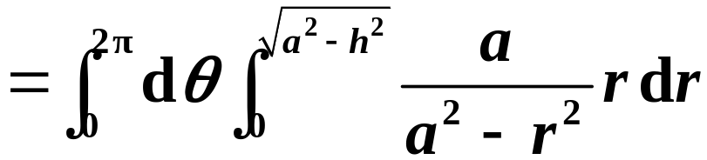
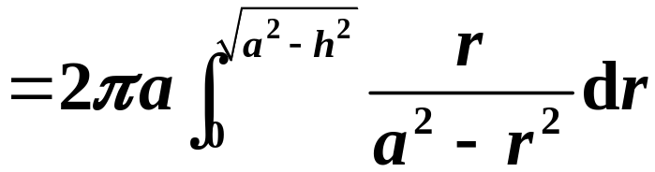
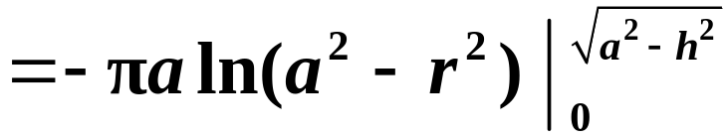
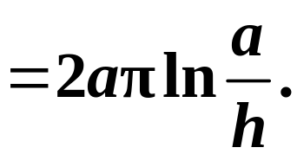
因此由公式 (2) 求得

Slide 8

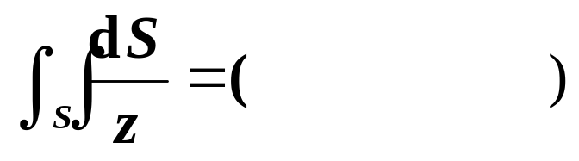



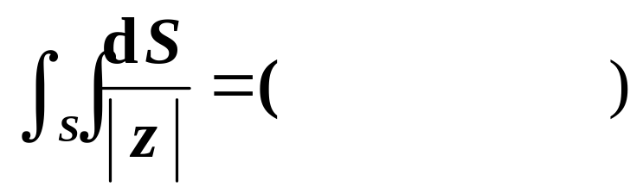
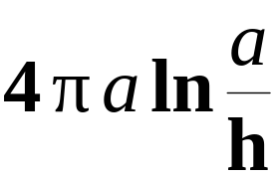

思考:
若 S 是球面
被平行平面 z =±h 截
出的上下两部分,
则

Slide 9
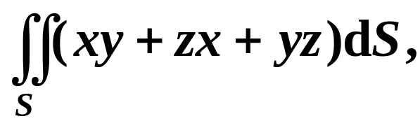

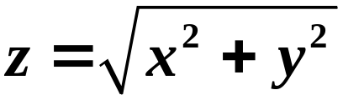







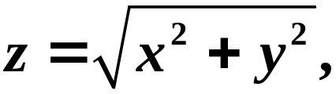
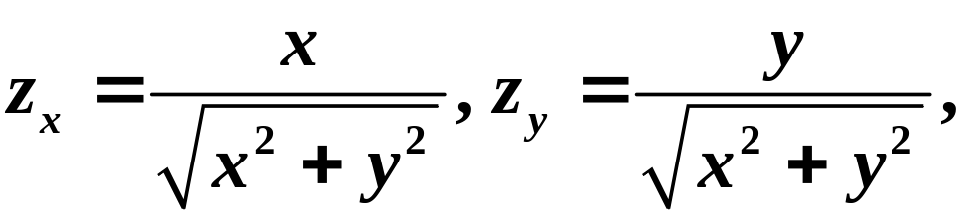
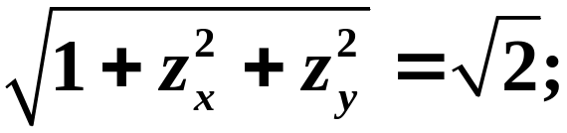
例2 计算
其中
为圆锥面
被圆柱面
所割
下的部分 (图22-2).
解 对于圆锥面
有

Slide 10
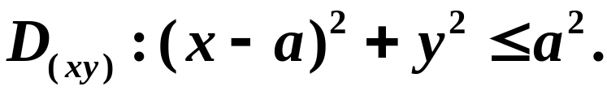

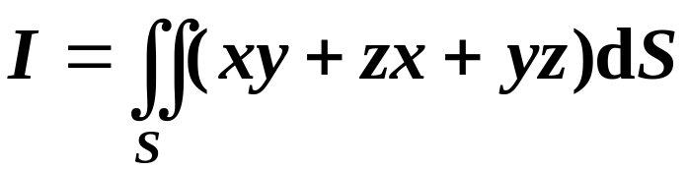
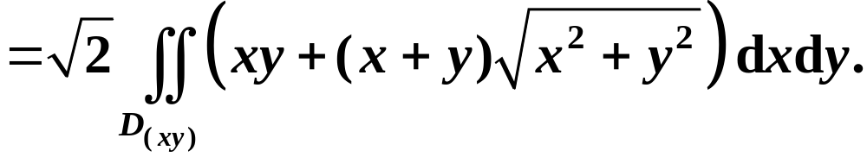
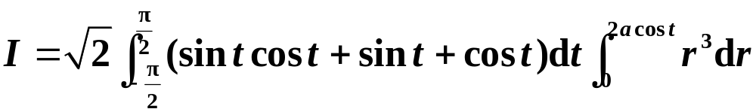
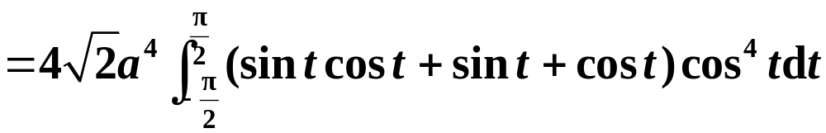
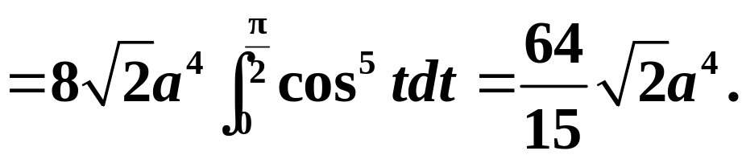
而
在
平面上的投影为
因此
用二重积分的极坐标变换,

Slide 11
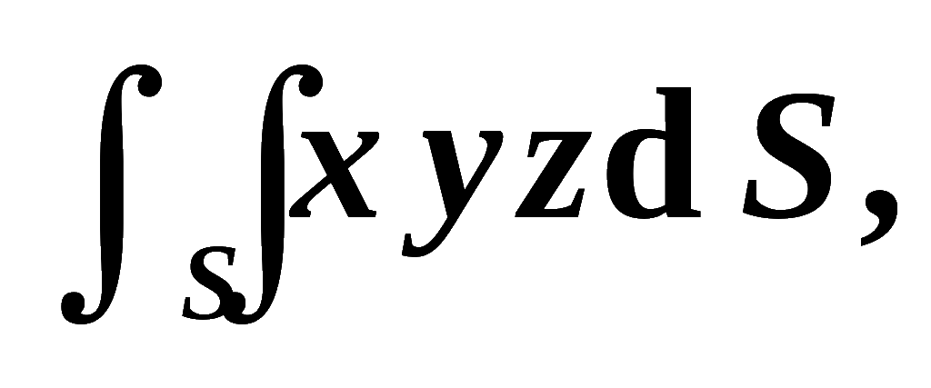
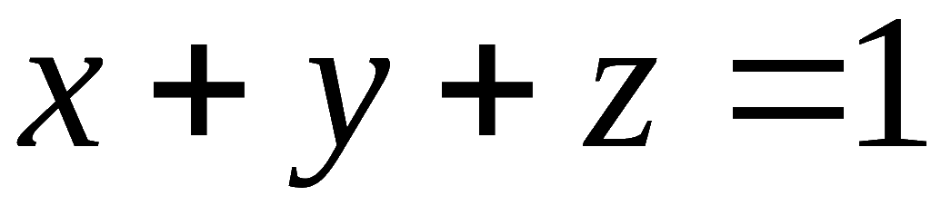

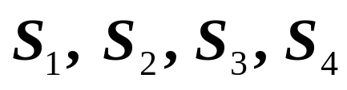

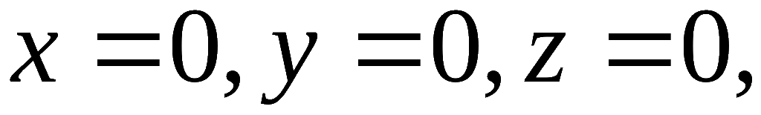
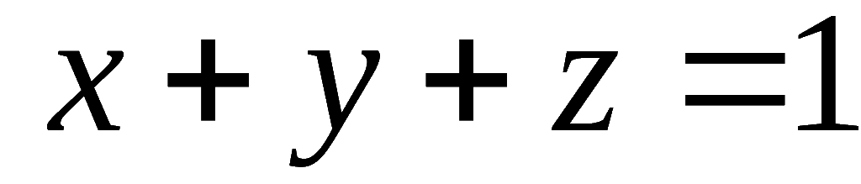


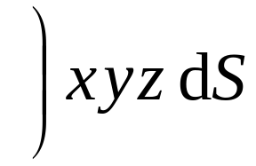
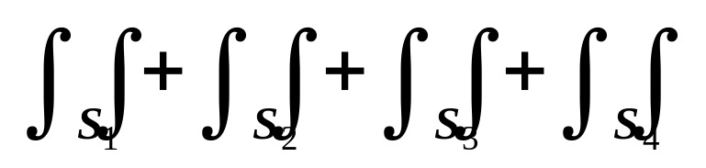

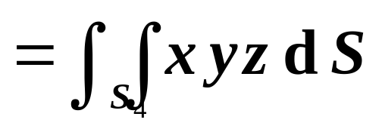
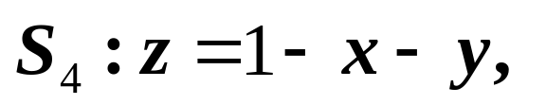
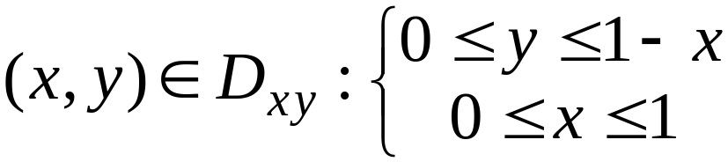
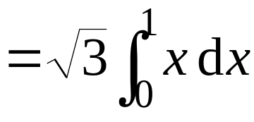
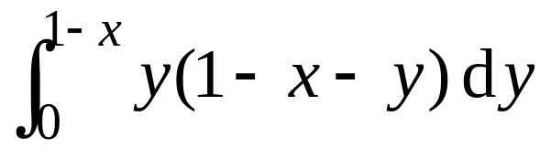
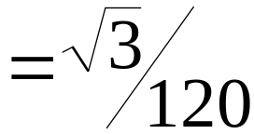
例3 计算
其中S 是由平面
与
坐标面所围成的四面体的表面.
解: 设
分别表示S 在平面
上的部分, 则
原式 =

Slide 12

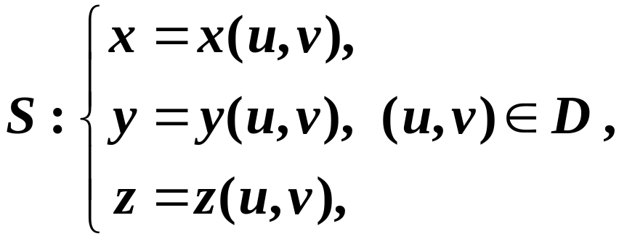
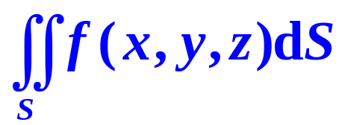
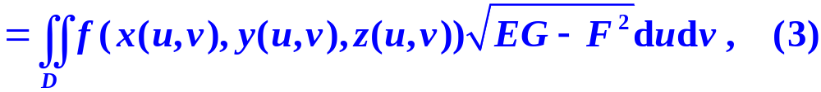
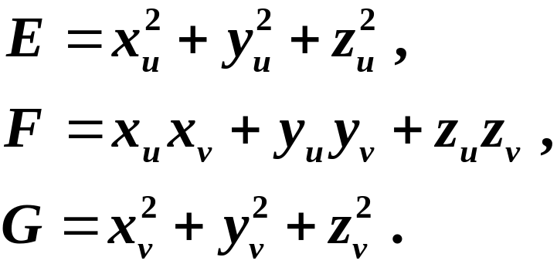
对于由参量形式表示的光滑曲面
在
上第一型曲面积分的计算公式则为
其中

Slide 13
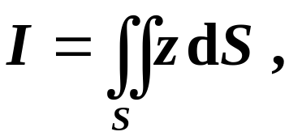








例4 计算
其中 S 为
螺旋面(图22-3)的一部分:
解 先求出

Slide 14




然后由公式 (3) 求得:

Slide 15





例5 计算曲面积分
其中
是球面
解 ( 解法一) 记

Slide 16





根据计算公式 (2), 并使用极坐标变换, 可得

Slide 17



(解法二 )
的参数方程为
按 (3) 式计算如下:

Slide 18





Slide 19







(解法三 ) 令
由于
关于平面
对称, 且在对称点
与
处有
因此
即
类似地, 有
由此得到

Slide 20



Slide 21


复习思考题
1. 设可求面积的曲面
的方程为
质量分布的密度函数为
试导出曲面块 S
的重心公式.
2. 试讨论第一型曲面积分的轮换对称性.
3. 给出第一型曲面积分的中值定理, 并加以证明.
4. 模仿定理 20.1 的证明, 写出定理 22.1 的证明.

